Slide 1

ENVIDRIO
ENV
MVD - UR
ALENVIDRIO
COBISEPLAE URUGUAY – VENEZUELA
CARACAS – NOVIEMBRE 2012

Slide 2
ALENVIDRIO
Alenvidrio es una alianza entre Venezuela y Uruguay a través de las empresas:
Venvidrio (Venezuela)
Envidrio (Uruguay)
Tiene una capacidad productiva de 420.000 toneladas de vidrio por año.
Se incorporarán nuevas capacidades en Venezuela y Uruguay, hasta llegar a las 700 mil toneladas año.
Según lo establece su acta de constitución firmada en la CELAC en diciembre 2011, Alenvidrio se creó para “promover un nuevo modelo de relacionamiento productivo, dentro de las empresas públicas, sociales y colectivas, socializando el capital y creando un nuevo tejido industrial complementario, explorando nuevos esquemas de propiedad y gestión de las empresas de capital social”

Slide 3
ALENVIDRIO
La Alianza Estratégica de Empresas de Vidrio (ALENVIDRIO) es una organización de mediación comercial, investigación y formación, cuyos objetivos son los siguientes:
Inteligencia de mercado
Comercialización Internacional
Compras Internacionales
Articulación Productiva
Capacitación de Cuadros Técnicos y Gerenciales

Slide 4
OPERACIÓN alenvidrio

Slide 5
Operaciones concretas
Exportaciones 2012 / 2013

Slide 6

Plan 2012 / 2013 – por país
brasil
ENVASE | CANTIDAD
ROMARIO | 165.000.000
635 | 30.000.000
LN STD. | 30.000.000
TANQUE LITRO | 18.000.000
TOTAL | 243.000.000

Slide 7


Plan 2012 / 2013 – por país
argentina
ENVASE | CANTIDAD
GATORADE | 13.300.000
TOTAL | 13.300.000
bolivia
ENVASE | CANTIDAD
620 CC RETRONABLE | 6.000.000
TOTAL | 6.000.000

Slide 8


Plan 2012 / 2013 – por país
GUATEMALA
ENVASE | CANTIDAD
1000 ML | 1.900.000
355 ML | 2.800.000
TOTAL | 4.700.000
REPUBLICA DOMINICANA
ENVASE | CANTIDAD
BRAHMA LITRO | 12.000.000
TOTAL | 12.000.000

Slide 9
Plan 2012 / 2013 – total
ENVASE | CANTIDAD
BRASIL | 243.000.000
ARGENTINA | 13.300.000
BOLIVIA | 6.000.000
GUATEMALA | 4.700.000
REPÚBLICA DOMINICANA | 12.000.000
TOTAL | 279.000.000

Slide 10
Exportación 2012/2013
A la fecha se han embarcado 400 contenedores de 40 HC
Se están cargando en este momento 36 contenedores por día.
Hasta el 02/12/2012 se embarcarán 750 contenedores.
Toda la operación significan 5.600 contenedores.

Slide 11
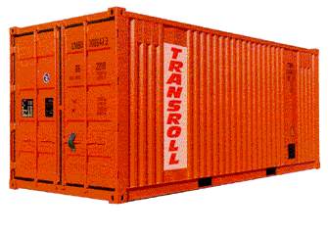
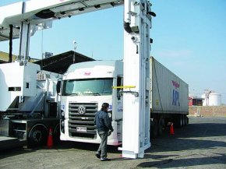
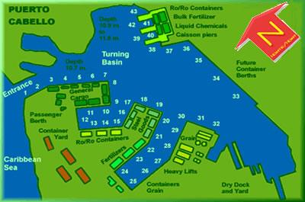
MODALIDAD OPERATIVA
DEMOSTRADA
ALENVIDRIO
CERTIFICADOS Y SELLOS POR AL MENOS 15 DÍAS
CUSTODIA DURANTE TRANSPORTE A PUERTO
SCANNER Y ACTA
CANAL VERDE DE ACCESO
OBJETIVO:
Reducción sustancial de tiempos y costos para conseguir una realidad exportadora diferente.
DEPÓSITO EXCLUSIVO
Y CUSTODIA HASTA LA CARGA EN EL BUQUE
INSPECCIÓN EN PLANTA

Slide 12
Organizaciones que apoyan la operativa
Vicepresidencia Económico Productiva
Ministerio de Industrias
Corpivensa
Guardia Nacional Comando Antidrogas
Guardia Nacional Comando Resguardo
Guardia Nacional Core 2
Seniat
Ministerio de Comercio
Bancoex
Bolipuertos
Agropatria
Bandes

Slide 13
ENVIDRIO
ENV
MVD - UR

